Slide 2
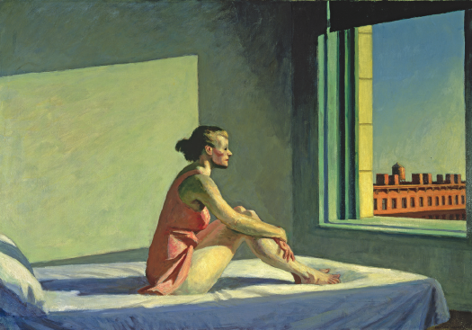
IL CONTESTO STORICO
Tra l’Ottocento e il Novecento viene meno la fiducia nel positivismo scientifico. L’individuo vive una crisi di identità e l’artista non crede più che la realtà si possa descrivere in modo oggettivo. Questo cambiamento è stato determinato dalla filosofia dell’irrazionalismo, dalla nascita della psicoanalisi di Sigmund Freud e dalla teoria della relatività di Albert Einstein, nonché dalle teorie del filosofo francese Henry Bergson.
La letteratura si fa interprete di questo cambiamento attraverso il romanzo psicologico, in cui l’attenzione si sposta dall’esterno all’interno, e il vero tema è l’io.

Slide 3
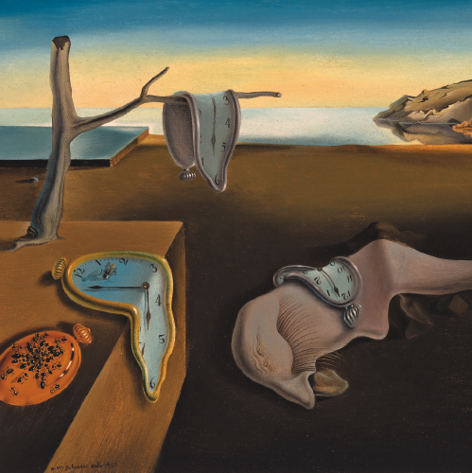
Romanzi e racconti psicologici
LE CARATTERISTICHE
Il romanzo psicologico si concentra sulla psicologia dell’individuo, esplorandone il carattere, i dubbi, il disagio di vivere. Gli avvenimenti perdono di importanza, mentre centro del racconto è il personaggio. Lo spazio e il tempo diventano soggettivi.
Ciò richiede nuove tecniche narrative, come il discorso indiretto libero, il monologo interiore e il flusso di coscienza.

Slide 4
DALL’OTTOCENTO A OGGI
Dostoevskij è considerato il precursore della narrativa psicologica.
Anche nei romanzi riconducibili alla corrente del Decadentismo, a fine Ottocento, i protagonisti sono caratterizzati da una psicologia tortuosa e complicata.
Nel primo trentennio del Novecento, la narrativa psicologica diventa dominante. In Europa, si distinguono autori come Thomas Mann, Franz Kafka, Joseph Roth, Robert Musil, Marcel Proust, Katherine Mansfield, James Joyce, Virginia Woolf.
Italo Svevo
Muriel Barbery

